Slide 1
ОСНОВНЫЕ СПОСОБЫ МОШЕННИЧЕСТВА И ЗАЩИТА ОТ НИХ
подполковник полиции Цыденов Алдар Цыренович
МВД по Республике Бурятия

Slide 2
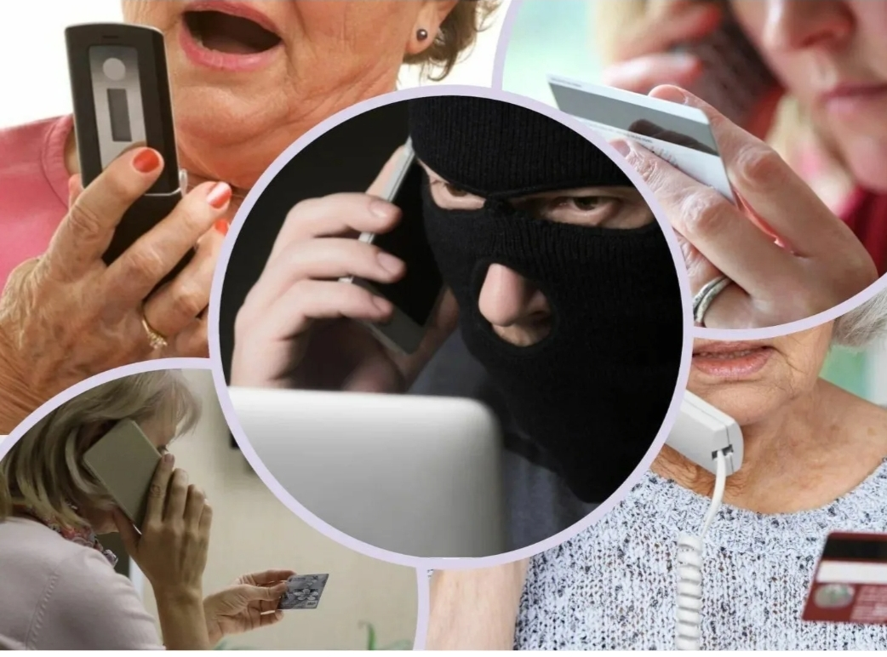
МОШЕННИК
ЗВОНИТ ЖЕРТВЕ, ПРОСИТ СООБЩИТЬ СМС КОД, ПОД ПРЕДЛОГОМ
Сотрудника здравоохранения:
Предлагает продлить срок действия страхового полиса;
Запись по электронной очереди.
Сотрудника коммунальных служб:
Предлагает замену электросчетчиков;
Скачать приложение.
Сотрудника Госуслуг
Сообщает о взломе личного кабинета.

Slide 3
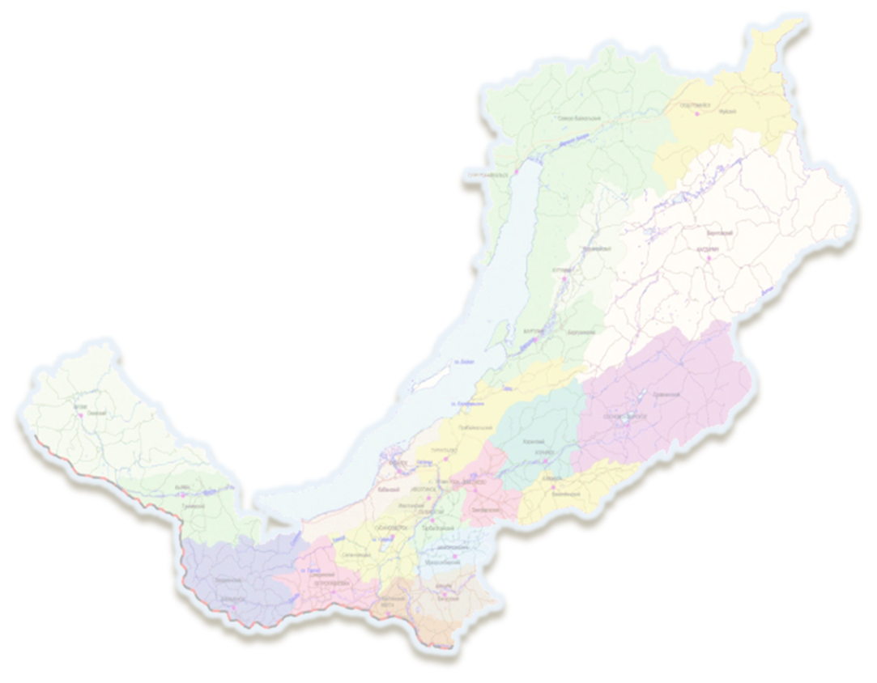
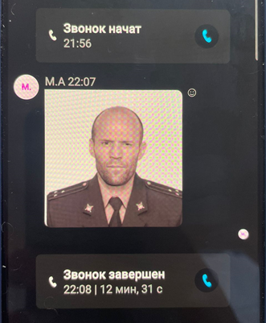
Пример мошеннических действий посредством различных мессенджеров
Общий ущерб составляет
более 145 млн. руб. посредством различных мессенджеров.
(на 01/11/2024)

Slide 4
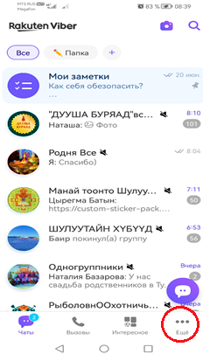
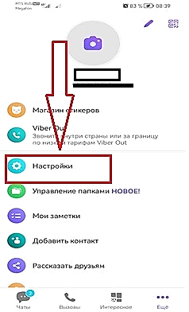
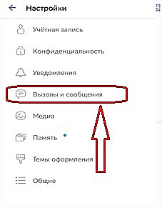
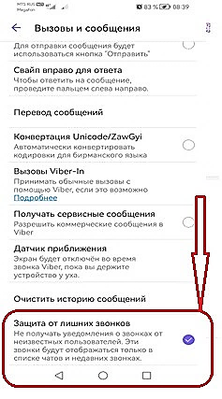
Защита от звонков в Viber

Slide 5
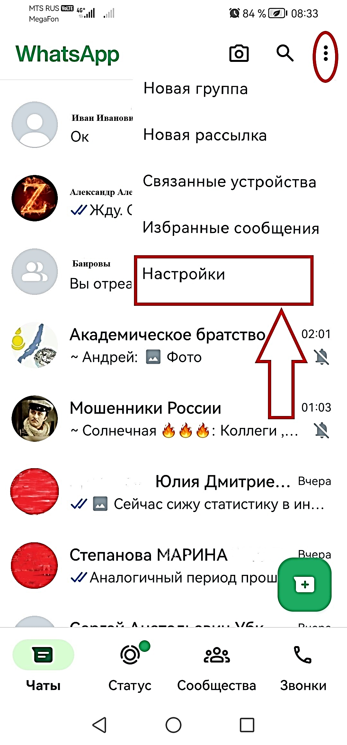
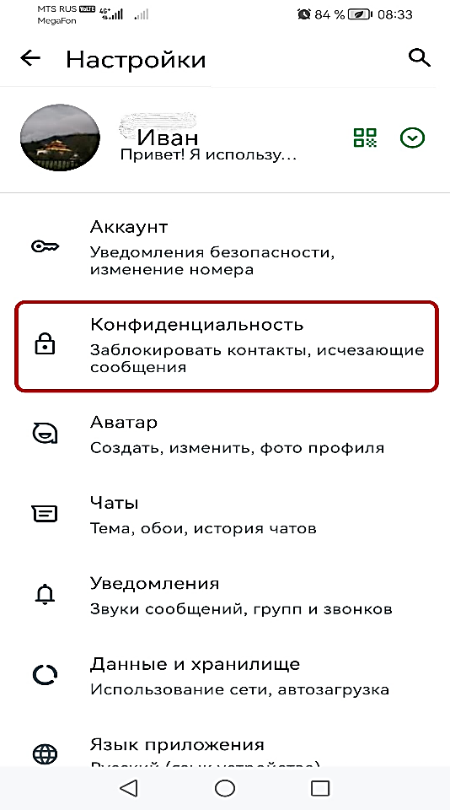
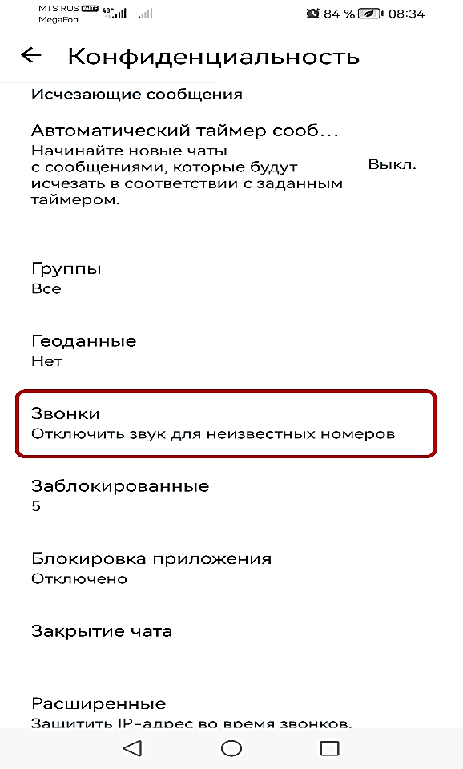
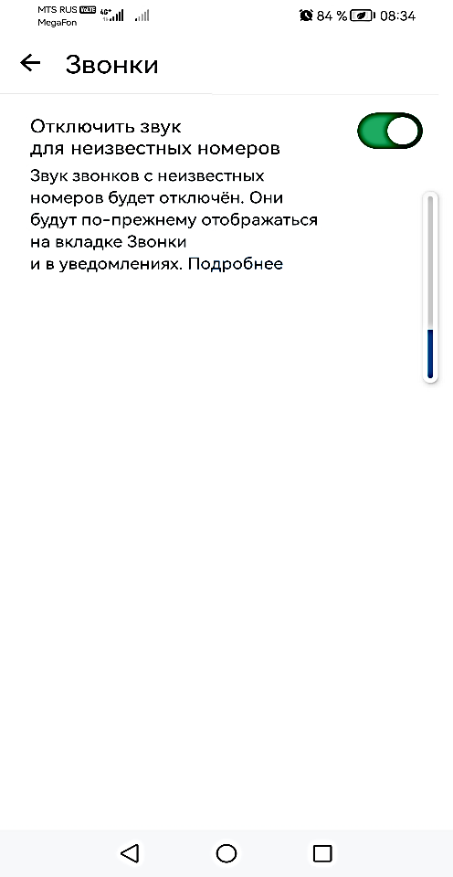
Защита от звонков в WhatsApp

Slide 6
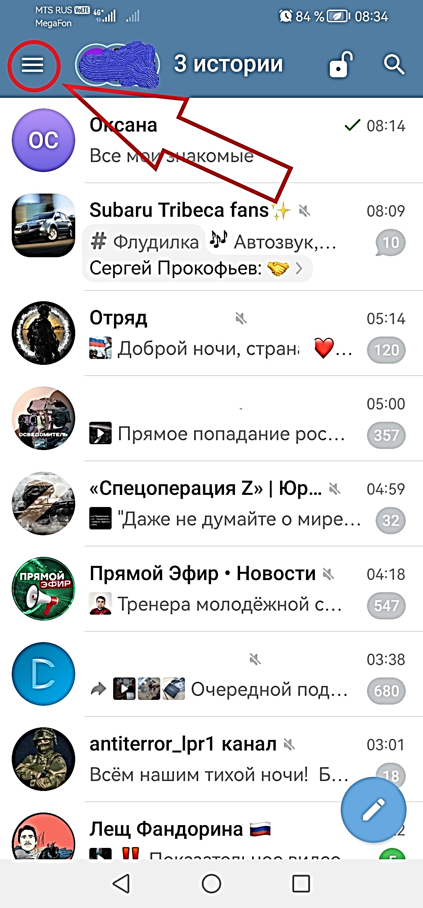
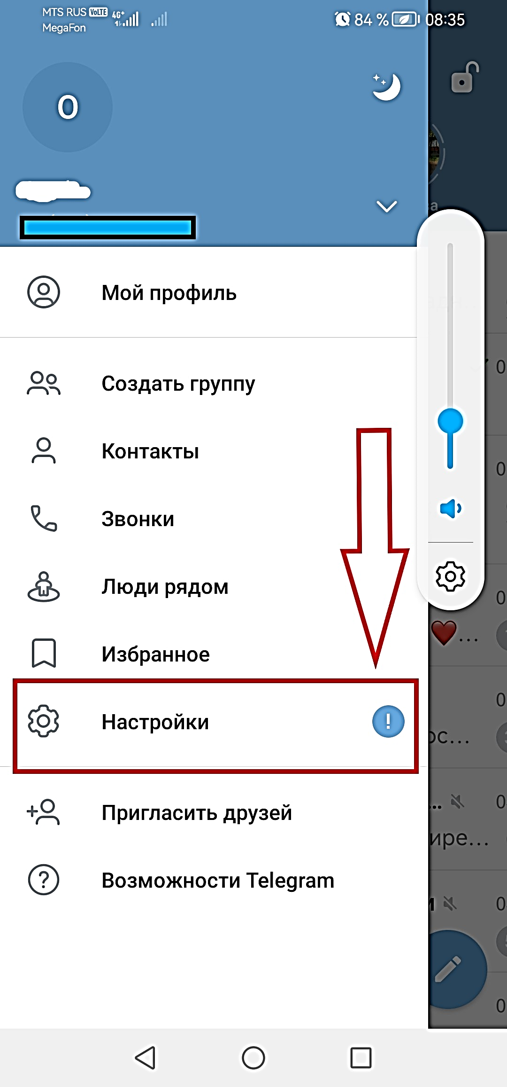
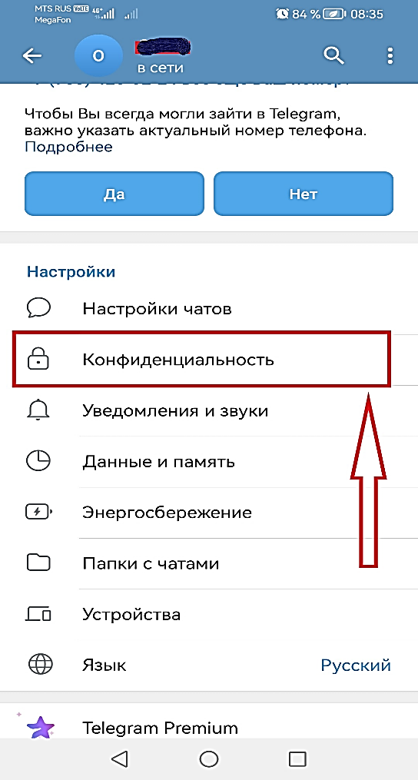
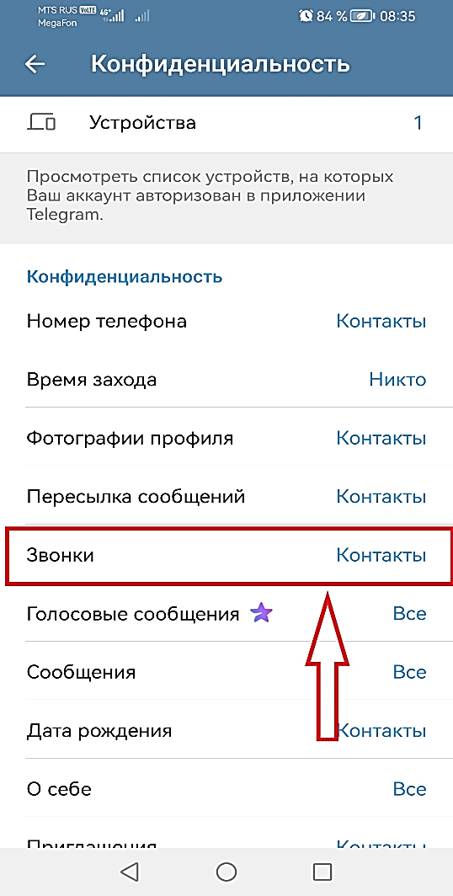
Защита от звонков в Telegram

Slide 7
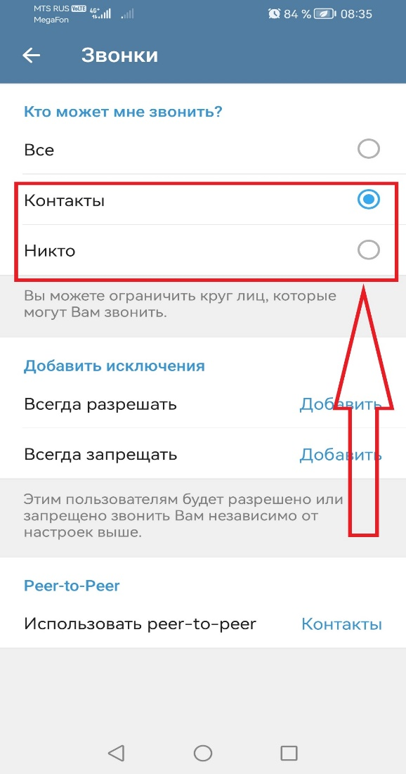
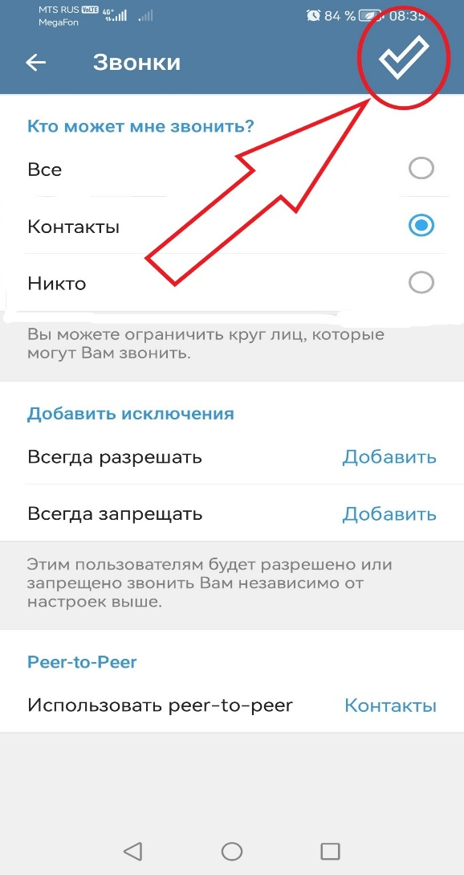
Защита от звонков в Telegram

Slide 8
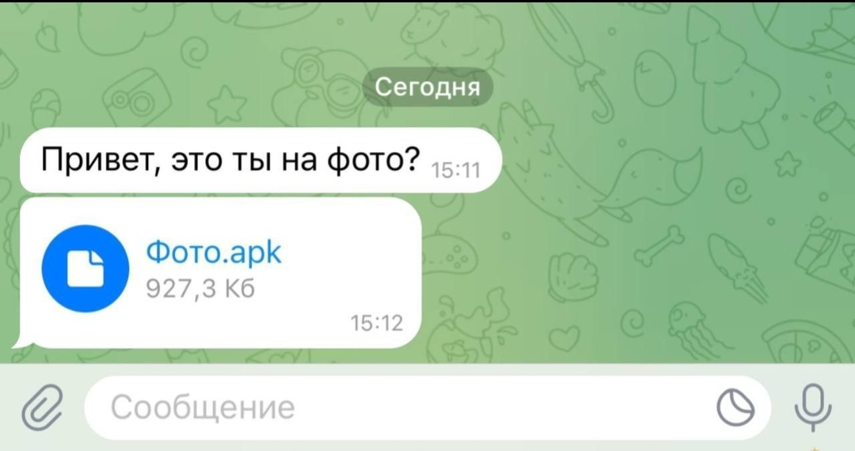
Новый вид мошенничества в мессенджерах

Slide 9
Как настроить двухфакторную аутентификацию (проверку) в мессенджерах
МВД по Республике Бурятия

Slide 10
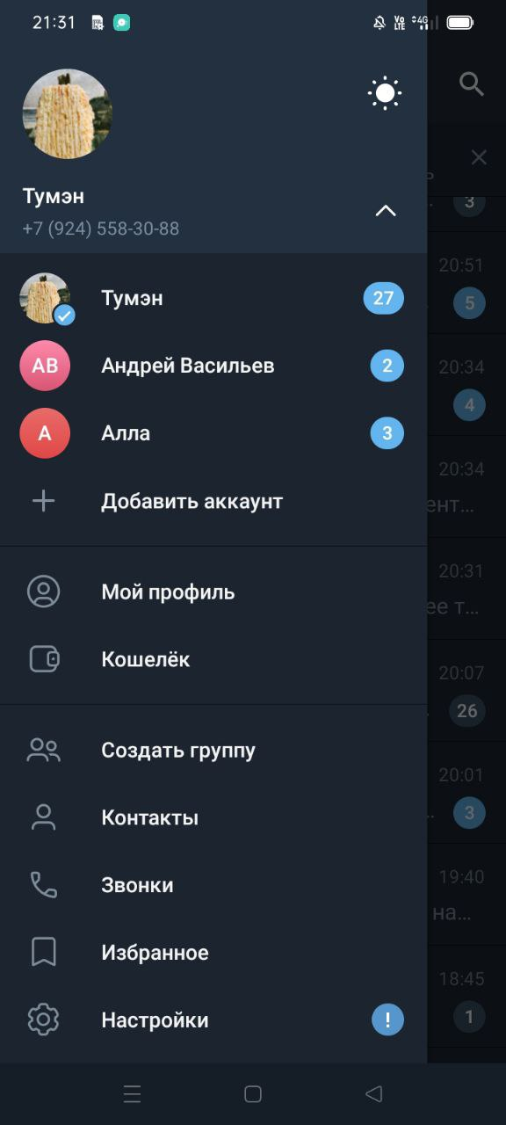
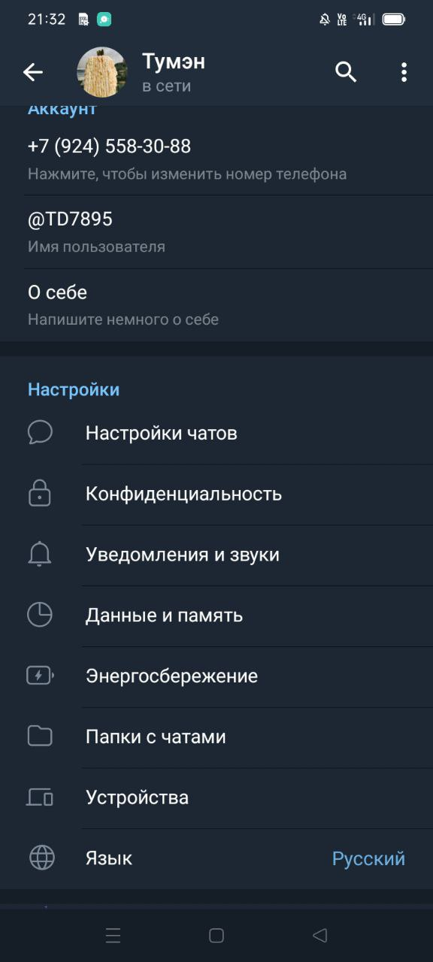
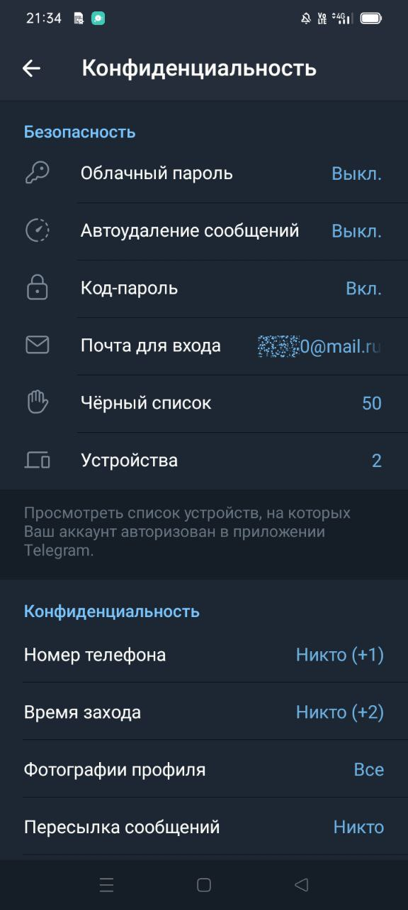
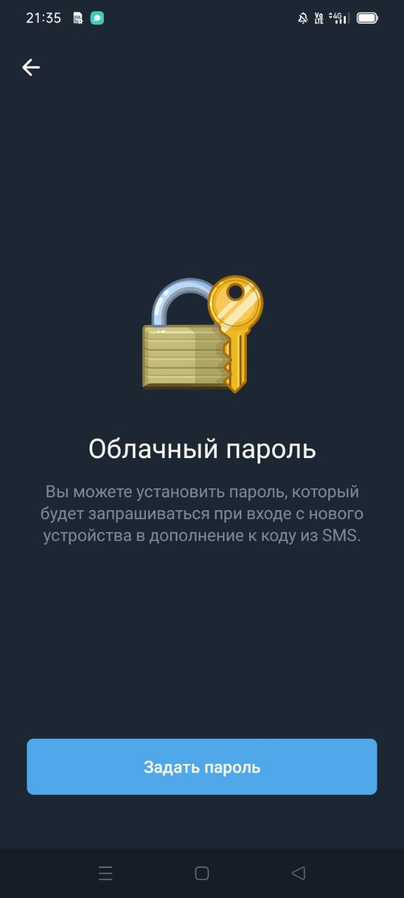
Как настроить двухфакторную аутентификацию в Telegram:
Тимур
Тимур
Тимур
МВД по Республике Бурятия

Slide 11
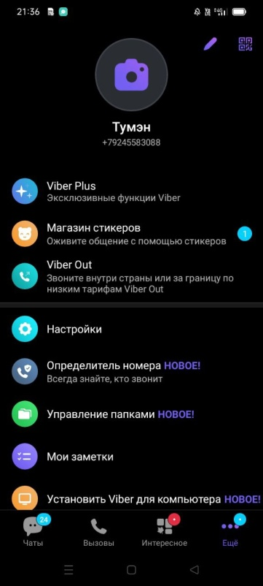
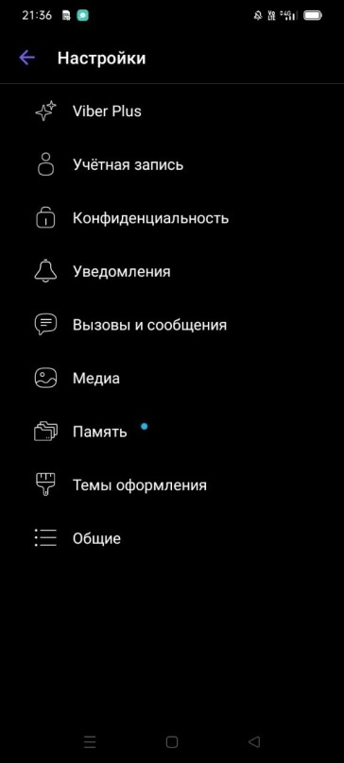
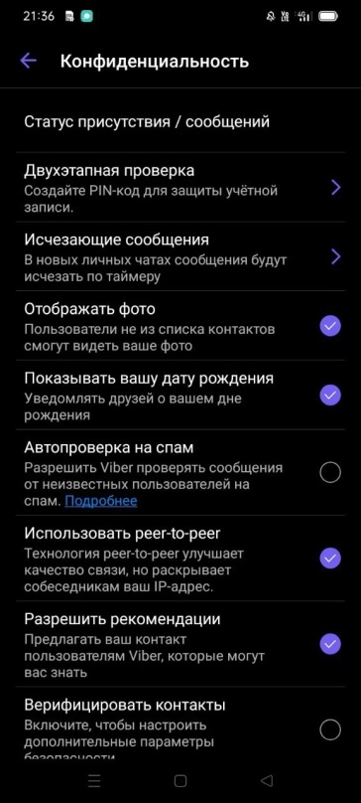
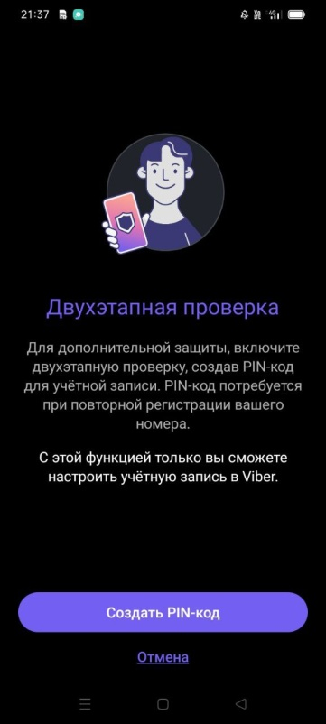
Как настроить двухфакторную аутентификацию в Viber:
Тимур
МВД по Республике Бурятия

Slide 12
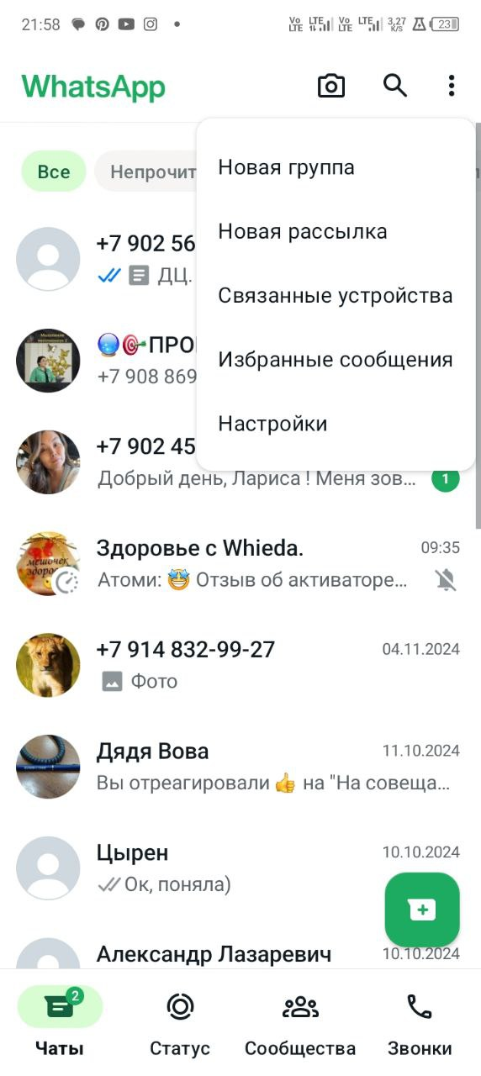
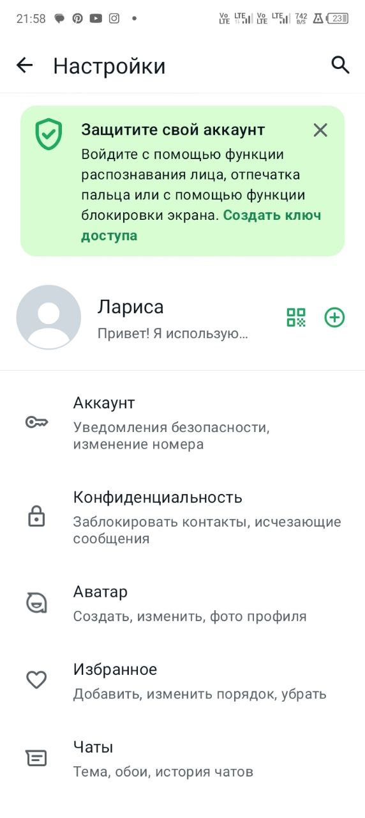
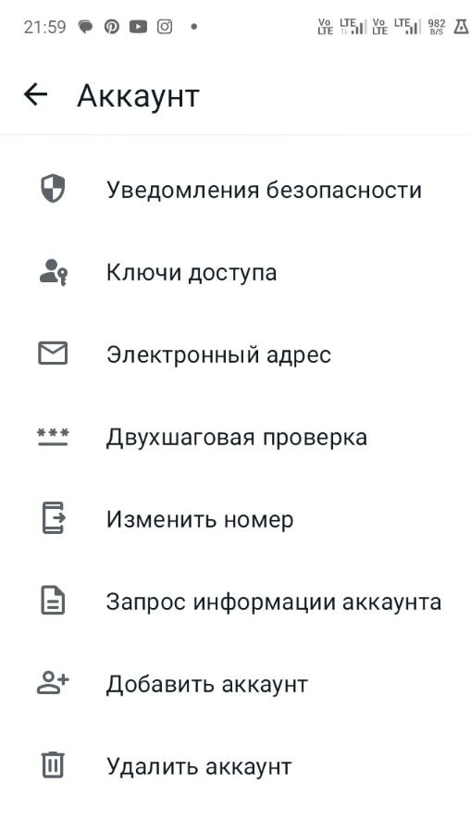
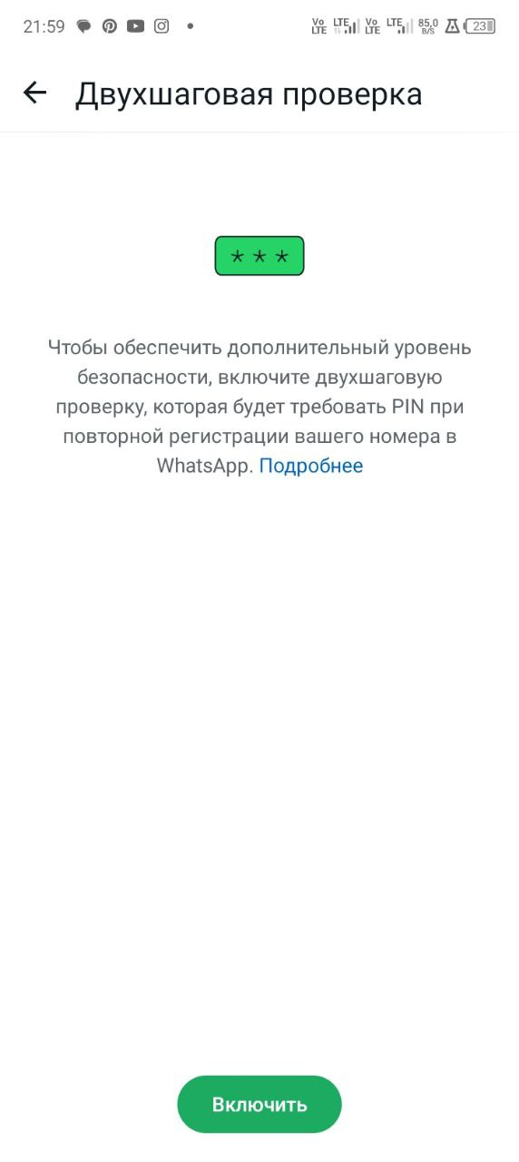
Как настроить двухфакторную аутентификацию в WhatsApp:
МВД по Республике Бурятия

Slide 13
Будьте бдительны!!!
♢ Контролируйте ребенка в социальных сетях, просматривайте кого он добавляет в друзья и с кем общается. ♢ Внимательно следите за финансовыми тратами своего ребенка.
♢ Если у него имеется банковская карта, кому и зачем он переводит денежные средства и какие осуществляет покупки.
♢ Объясните ребенку про цифровую гигиену.

Slide 14
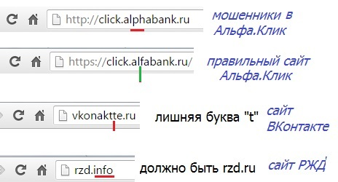
Как распознать сайт двойник?
ПРИ ПРОВЕРКЕ ОБРАТИТЕ ВНИМАНИЕ НА ДОМЕН (ИМЯ) САЙТА:
Мошенники заменяют буквы символами – например, ЦИФРА 1 вместо БУКВЫ «I» (onL1ne вместо onLIne);
Имя сайта максимально приближено к оригиналу (onLLine.sberbank.ru вместо onLine.sberbank.ru);
В некоторых случаях для написания домена используются буквы похожие на латинские из алфавита другого языка;
Фейковый сайт может располагаться в нестандартной зоне, например rzd.INFO или rzd.NET, когда оригинал: rzd.RU

Slide 15
Схемы взлома и защита от них
МВД по Республике Бурятия

Slide 16
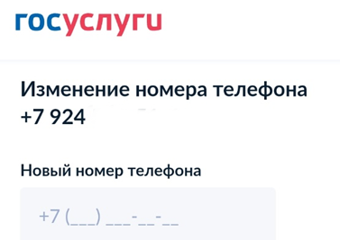
1. Звонок от работника сотового оператора
Поступает телефонный звонок от оператора сотовой связи, сообщают что необходимо продлить срок действия SIM-карты или обновить паспортные данные.
После чего, в целях подтверждения личности, или под другим предлогом просят сообщить / продиктовать SMS-код, поступивший на телефон с портала «Госуслуги»
В это время мошенники, зная абонентский номер жертвы, на сайте «Госуслуги» открывают вкладку: «Восстановление пароля».
Указывают номер жертвы и ждут когда им сообщат код из SMS.
Для личных кабинетов, где установлен вход на портал по SMS-коду, мошенники просят повторно сообщить код, якобы первый код не действителен и не проходит. На самом деле повторно приходит КОД для изменения номера телефона.

Slide 17
2. Переоформление SIM-карты
SIM-карта оператора сотовой связи может быть переоформлена через 2-6 месяцев после прекращения пользования предыдущим абонентом. Тем самым, предоставляя возможность новому пользователю восстановить доступ к личному кабинету от портала «Госуслуги», путем ввода SMS-кодов, поступивших на перевыпущенный номер SIM-карты, что и делают злоумышленники.

Slide 18
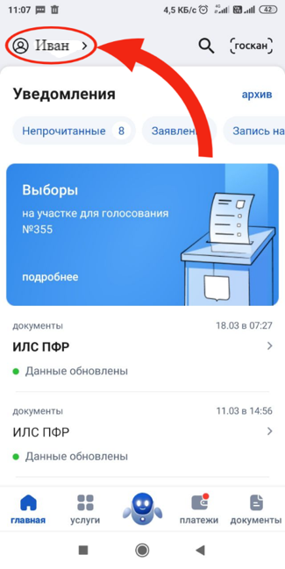
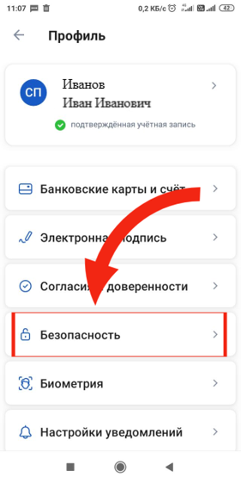
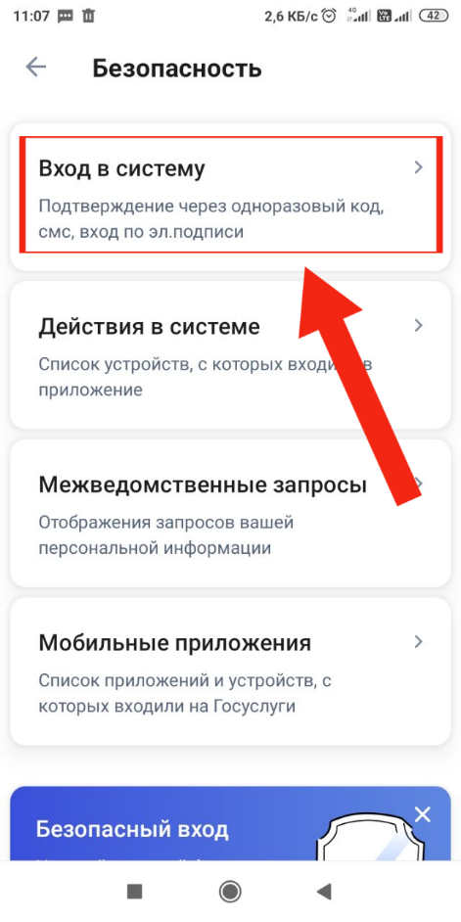
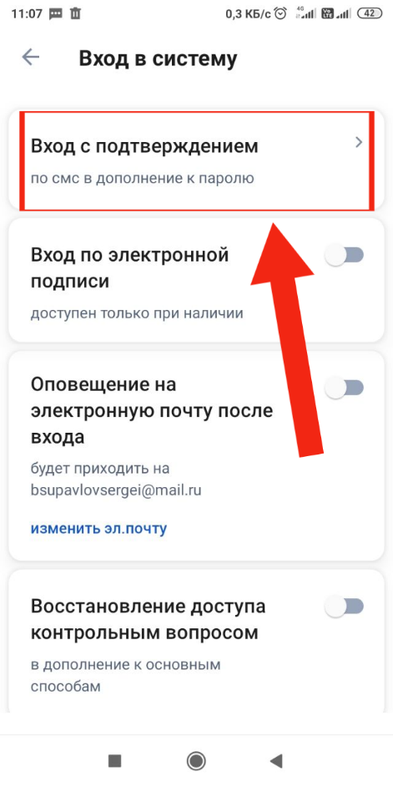
Дополнительная защита личного кабинета

Slide 19
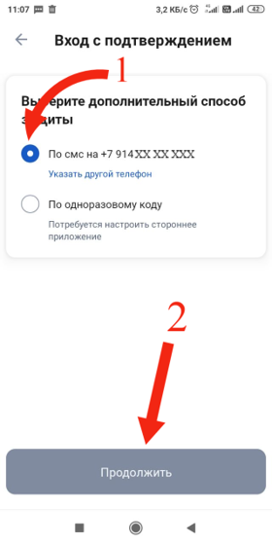
Дополнительная защита личного кабинета
Функция входа с двухэтапной аутентификацией. Войти в личный кабинет с помощью одного только логина и пароля будет недостаточно, при каждом входе в личный кабинет необходимо вводить одноразовый код, поступающий в виде SMS-сообщения.

Slide 20
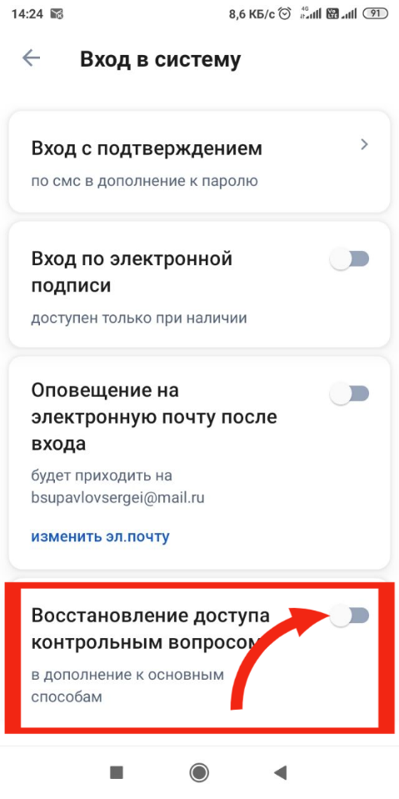
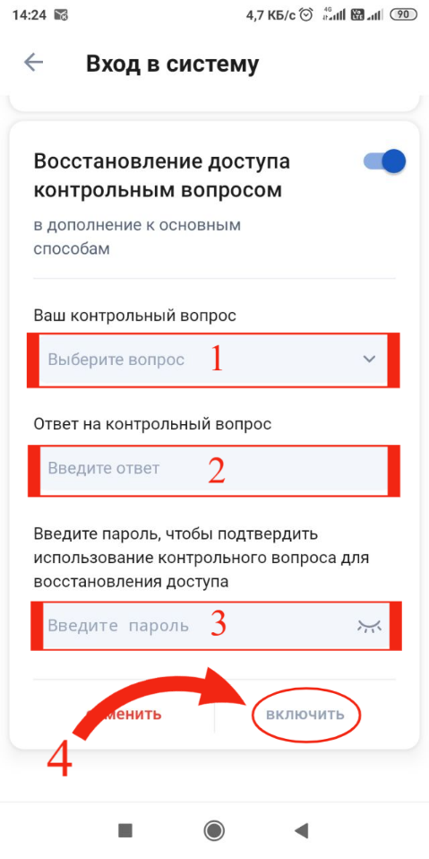
Дополнительная защита личного кабинета
Функция восстановления доступа контрольным вопросом.
После переоформления SIM-карты, мошенники не смогут восстановить доступ к личному кабинету, так как они не знают ответ на контрольный вопрос.

Slide 21
Мошенники взломали личный кабинет портала «Госуслуги»
МВД по Республике Бурятия

Slide 22
Восстановите пароль от личного кабинета
Перейдите на сайт или в приложение одного из своих банков. Повторите регистрацию на «Госуслуги» через банк-номер из личного кабинета банка будет перенесен в личный. Банк вышлет пароль для входа в аккаунт.
Обратитесь в офис МФЦ и попросите оператора восстановить пароль. Сотрудники проверят вашу личность, помогут восстановить доступ к аккаунту и сменить пароль. Возьмите с собой паспорт и СНИЛС
ИЛИ

